Slide 1
TIME ASSASSIN
APLICAȚIE DE SIMULARE

Slide 2
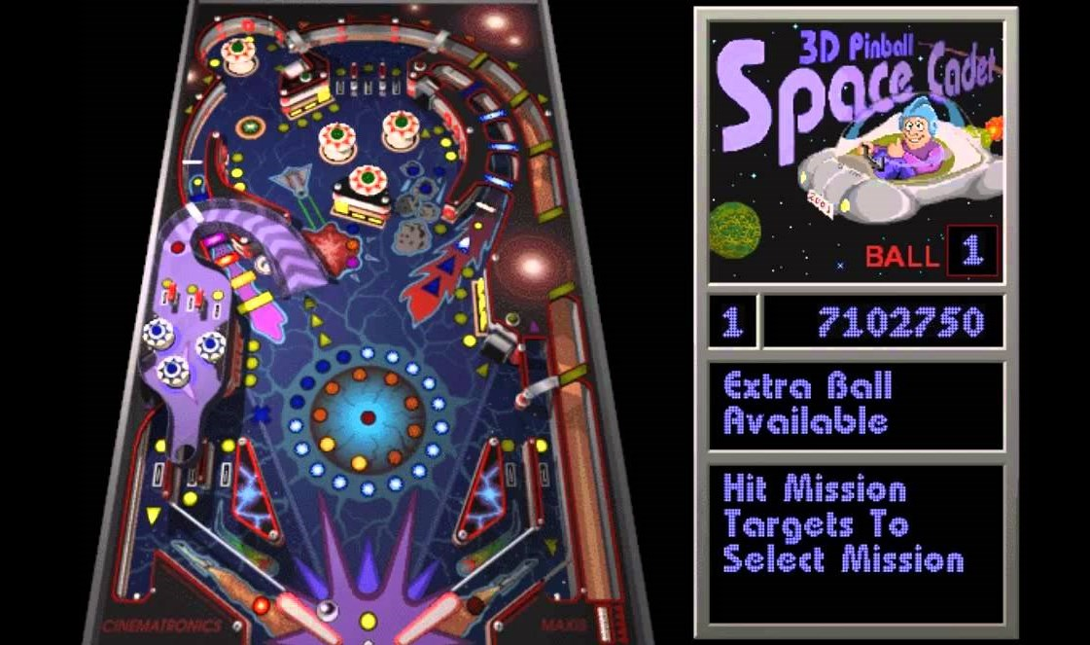
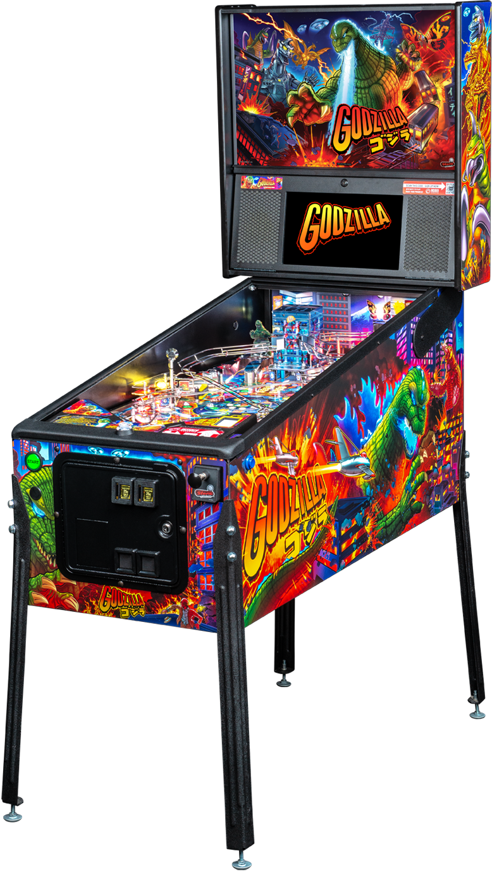
Time Assassin vs. That Time You Killed Me
Jocul nostru este o adaptare a jocului de masă That Time You Killed Me pe care îl vedem foarte profitabil pentru o potențială scalare la joc de computer.
Un exemplu istoric este jocul publicat de Microsoft care portează un joc la aparate folosind artă și sunete originale pe calculator.

Slide 3
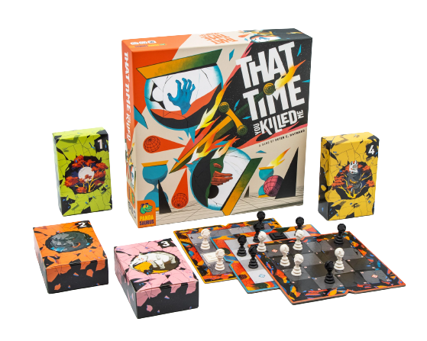
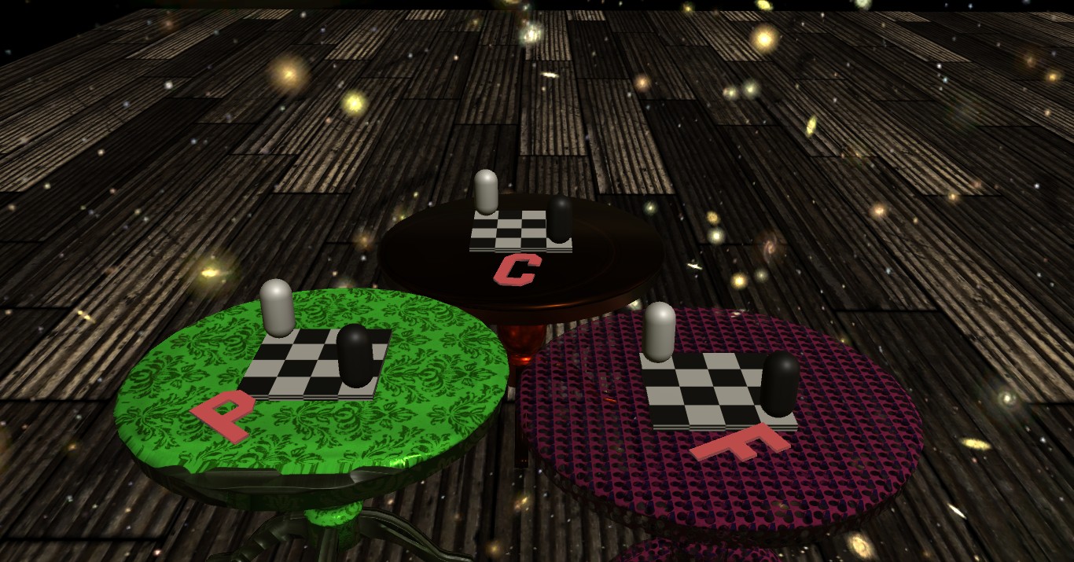
Time Assassin vs. That Time You Killed Me
Jocul nostru este o adaptare a jocului de masă That Time You Killed Me pe care îl vedem foarte profitabil pentru o potențială scalare la joc de computer.
Un exemplu istoric este jocul publicat de Microsoft care portează un joc la aparate folosind artă și sunete originale pe calculator.

Slide 4
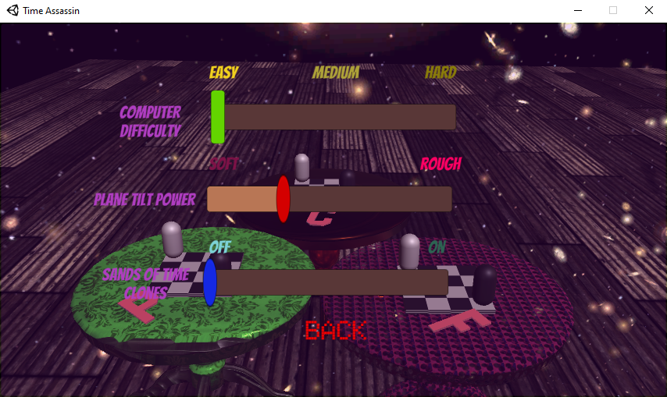
Joc scalabil și foarte distractiv
Jocul folosește inteligență artificială pentru a juca acest joc complex pe care urmează să-l prezentăm.
Jocul este de asemenea imersiv într-un spațiu care nu ține cont de regulile timpului, ci doar de regulile jocului.

Slide 5
Regulile jocului

Slide 6
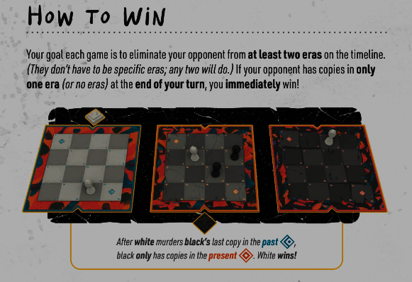

Slide 7
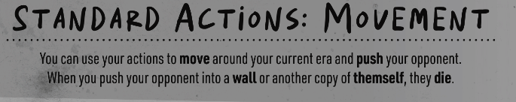
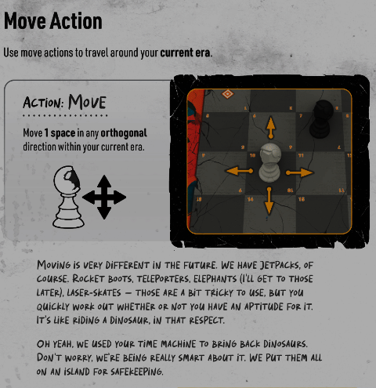
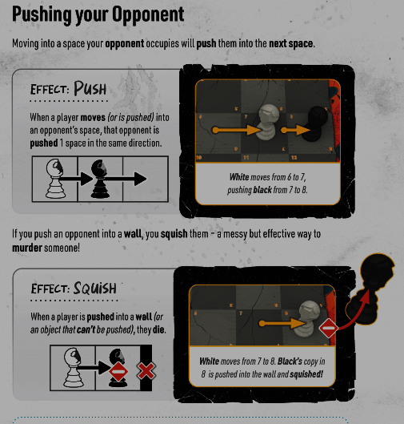

Slide 8
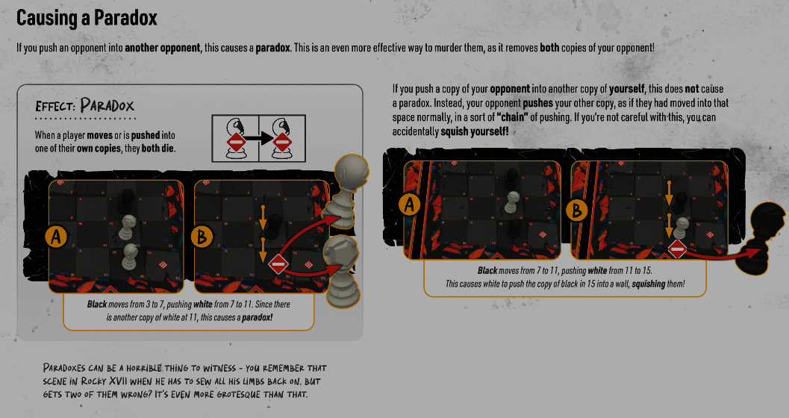

Slide 9
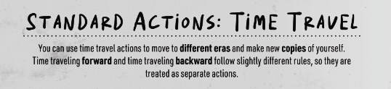
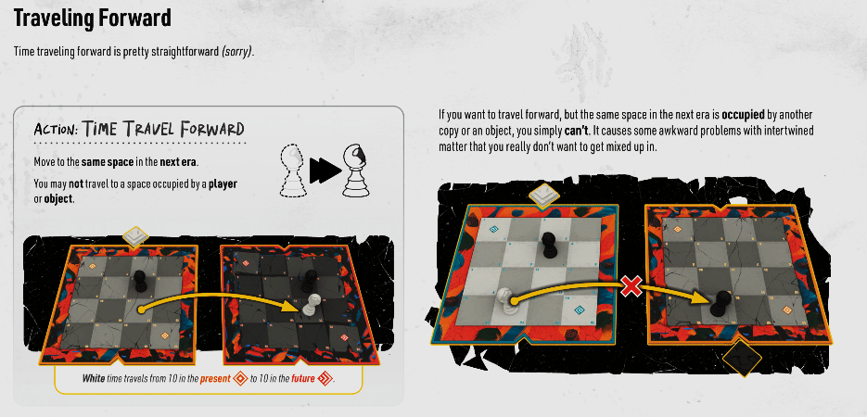

Slide 10
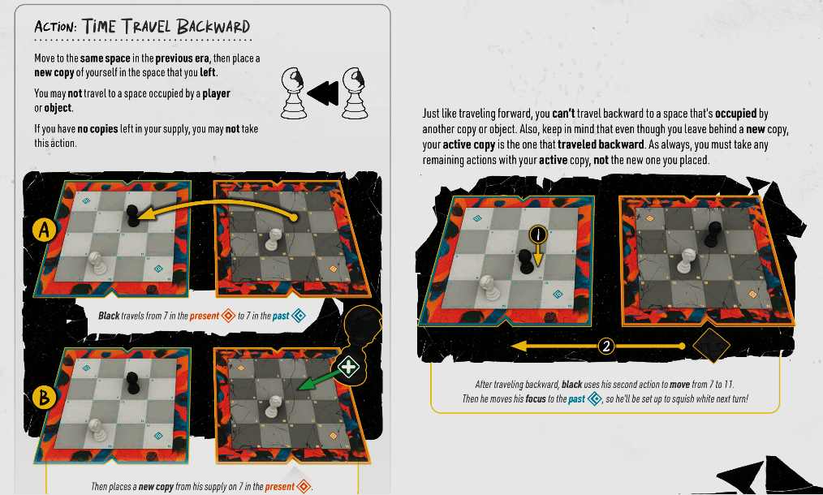

Slide 11
